Slide 1

CONSEIL CONSULTATIF DE L’ECONOMIE
DE LA PROVINCE DU BRABANT WALLON
Séance d’installation
Nivelles, le 11 mai 2011

Slide 2
INTRODUCTION
Quelques dates importantes
Objectifs
Missions
L’administration provinciale : coordinatrice
Budget provincial pour l’économie

Slide 3
DATES IMPORTANTES
mars 2006 :
Les formations politiques démocratiques définissent ensemble les priorités politiques pour un développement harmonieux de la Province du Brabant wallon;
mai 2010 :
Le Collège initie une réflexion de structuration de l’animation économique avec différents acteurs : l’IBW, la SARSI, ID, l’UCM et la Chambre de Commerce et d’Industrie du Brabant wallon;
30 septembre 2010 :
Le Conseil provincial décide de créer le Conseil consultatif de l’économie du Brabant wallon.

Slide 4
Objectifs :
1. Créer une structure permanente de dialogue, de coordination et de concertation;
2. Clarifier les missions de chaque acteur économique, éviter dispersions et doublons ;
3. Permettre à la Province du Brabant wallon d’orienter avec opportunité les aides apportées au domaine économique.

Slide 5
Missions :
Rendre des avis non contraignants au Conseil provincial ;
Présenter au Conseil provincial un rapport annuel d’évaluation de son fonctionnement.

Slide 6
Concrètement :
        Préciser l’image économique du Brabant wallon;
        Susciter l’innovation créatrice d’emplois en mettant en contact les différents acteurs ;
        Structurer les missions de chacun par le dialogue en vue d’une répartition harmonieuse des moyens humains et financiers ;
        Recevoir les informations sur les aides provinciales en matière économique ;
        Fournir aux autorités politiques des pistes de réflexion et d’actions au niveau économique;
        S’intégrer dans la démarche de la Table Ronde permanente HORIZON 2020 en ce qui concerne le volet économique.

Slide 7
COORDINATION DU CCEBW :
L’administration provinciale

Slide 8
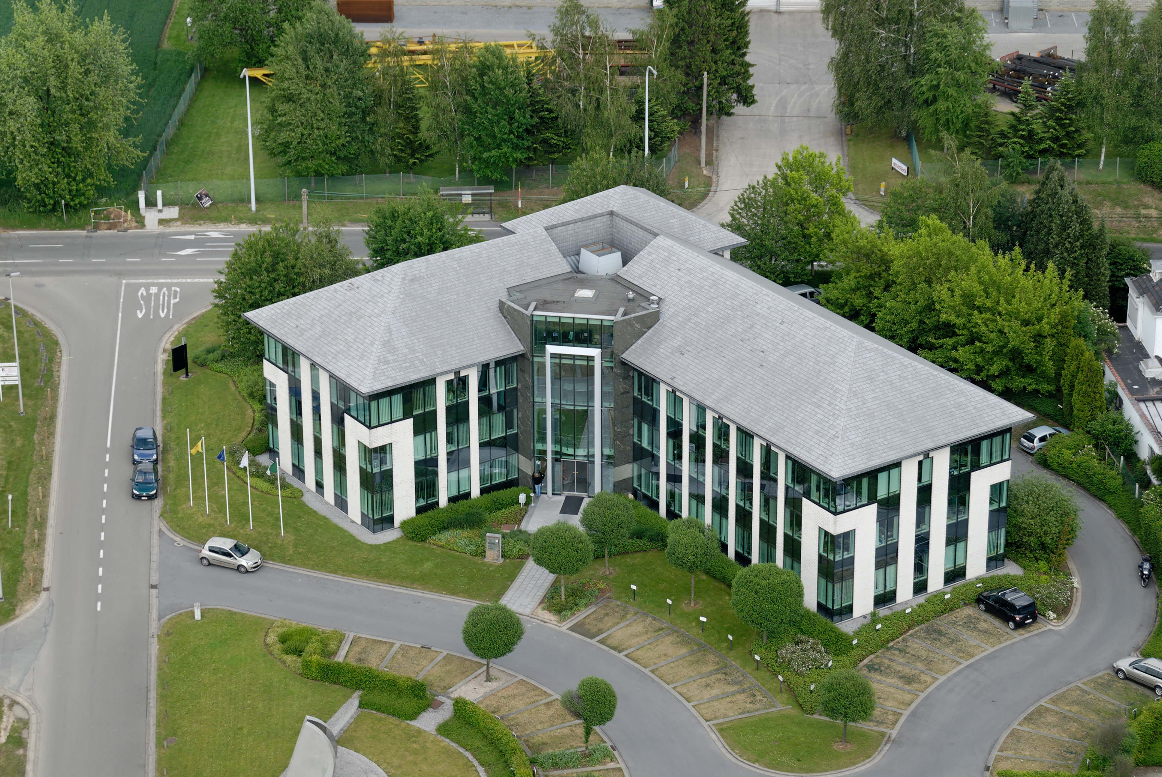
Direction d’administration de l’économie, de l’agriculture et du tourisme
(DA5)

Slide 9
Au sein de la DA 5 :
Le Service de l’économie et du commerce
Gère les dossiers relatifs :
à l’économie;
au commerce;
aux relations internationales menées par la Province du Brabant wallon.

Slide 10
Ses missions :
Soutien au développement économique et commercial de la Province;
Promotion des atouts économiques de la Province et des exportations;
Organisation ou participation à des manifestations à caractère économique;
Réponse à des demandes d’information, de documentation et d’aides;
Mise en œuvre des accords de coopération économique conclus avec des collectivités territoriales étrangères;
Mise à disposition d’un support multilingue de présentation économique de la Province (en préparation).

Slide 11
Organisation :
  D’un cycle annuel de tables de conversation en langues néerlandaise et anglaise ;
  Du Marché du chocolat ;
  Du Salon Créations en Brabant wallon ;
Participation active dans ArtiBW;
Contrôle de l’octroi et de l’emploi de subventions à des intercommunales, à des sociétés, à des associations sans but lucratif et de fait ;
Contrôle de la conformité à l’intérêt général des activités de l’Intercommunale du Brabant wallon (I.B.W.) et de l’Intercommunale des Eaux du Centre du Brabant wallon (I.E.C.B.W.);
Depuis janvier 2011, le Service de l’économie et du commerce héberge le Centre Europe Direct du Brabant wallon.

Slide 12
Budget provincial 2011 pour l’économie
Subventions ordinaires: 631.250 €
Subventions extraordinaires : 262.870 €
Fonctionnement : 206.000 €
Total : 1.100.120 €

Slide 13
ORDRE DU JOUR
Adoption du Règlement d’ordre intérieur
Contenu de l’article 2212-30 du Code de la démocratie locale et de la décentralisation
Programme des activités.

Slide 14
Prochaine séance
Vendredi 9 septembre 2011
à 10h30
Bâtiment Copernic
Salle Saphir
Avenue Einstein – 1300 Wavre

